Slide 1
Banco de Dados 1
Prof. Dr. Ricardo Tavares
ricardo.oliveira@ifms.edu.br

Slide 2
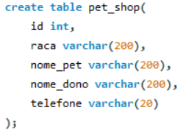
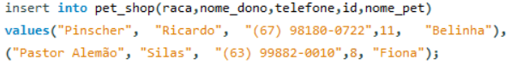
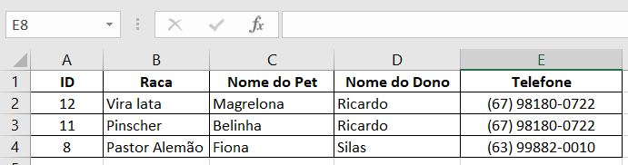
Anteriormente.....

Slide 3



Anteriormente.....

Slide 4
Conceito
Assim como utilizamos o UPDATE para alterar os dados, vamos utilizar o comando DELETE para apagar os dados. Na prática o funcionamento é idêntico para ambos os comandos.

Slide 5
1ª Lição
Vocês aprenderam a nunca usar o comando UPDATE sem o acompanhamento do where junto lembra?
Usar o update sem usar junto o comando where é algo SUPER perigoso!

Slide 6
1ª Lição
Neste sentido, o alerta serve para o comando DELETE também!
NUNCA, eu disse NUNCA, utilize o comando DELETE sem o where, isso irá apagar todos os dados da tabela.

Slide 7
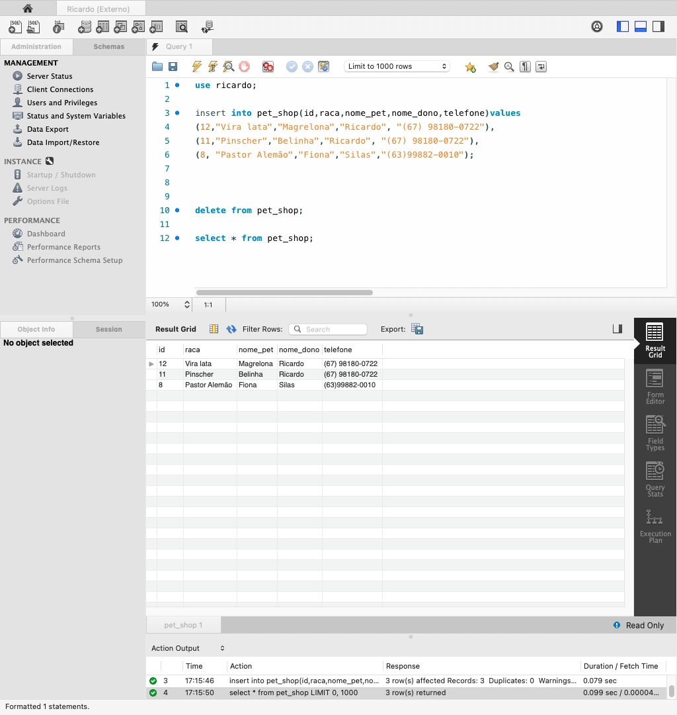
1ª Lição
O comando DELETE a seguir apaga todos os dados da tabela pet_shop:
Lembre-se que isso é SUPER perigoso!

Slide 8
Caso tenha deletado todos os dados da tabela pet_shop use o comando insert abaixo para inserir novamente os dados
insert into pet_shop(id,raca,nome_pet,nome_dono,telefone)values
(12,"Vira lata","Magrelona","Ricardo", "(67) 98180-0722"),
(11,"Pinscher","Belinha","Ricardo", "(67) 98180-0722"),
(8, "Pastor Alemão","Fiona","Silas","(63)99882-0010");

Slide 9


Deletando dados dentro da tabela
1º Passo: Consultar os dados que deseja deletar:

Slide 10

Deletando dados dentro da tabela
2º Passo: Deletar os dados usando a consulta anterior como base:

Slide 11
Deletando dados dentro da tabela
2º Passo: Deletar os dados usando a consulta anterior como base:
Use o comando DELETE para apagar as informações dentro da tabela.
Neste exemplo, os registros/linhas da tabela pet_shop que tiverem o telefone (67) 98180-0722 serão apagadas e só poderá ser recuperado se houver um backup dos dados.

Slide 12


Deletando dados dentro da tabela
2º Passo: Deletar os dados usando a consulta anterior como base:
Antes
Depois

Slide 13


MAIS UMA VEZ!
1º Passo: Consultar os dados que deseja deletar:

Slide 14

MAIS UMA VEZ!
2º Passo: Deletar os dados usando a consulta anterior como base:

Slide 15

Vamos verificar se deu tudo certo!
Consulte pelo registro que foi deletado para verificar se não será encontrado dentro da tabela pet_shop, assim:
Antes
Depois

Slide 16
FIM

